Slide 1
Результаты проекта Эразмус + «Совершенствование обучения в сфере ухода за детьми в качестве образца для улучшения медицинского образования в центральной Азии – CHILDCA»:
Разработка образовательной программы резидентуры по Педиатрии
Исаева Р.Б. -д.м.н., проф.,
директор ВШМ ФМиЗ КазНУ им.аль-Фараби
Ташенова Г.Т.-д.м.н.
- TORNO -

Slide 2
Участники проекта
Университет Павии (Италия)
Ульмский Университет (Германия)
Ягеллонский Университет (Польша)
Казахский Национальный Университет им. аль-фараби
Казахский Национальный Медицинский Университет
им. С. Д. Асфендиярова
Бухарский Государственный Медицинский Институт
Институт Последипломного Образования В Сфере Здравоохранения
Республики Таджикистан
8. Казахский Медицинский Университет Непрерывного Образования
9. Хатлонский Государственный Медицинский Университет (Таджикистан)
10. Таджикский Государственный Медицинский Университет им. Абу-али Ибн Сина
11. Ташкентский Педиатрический Медицинский Институт

Slide 3
Цель и задачи проекта
Цель проекта:
Улучшить уход за детьми в странах Центральной Азии через новые учебные программы и новые стратегии обучения, для снижение детской смертности и заболеваемости среди детей и подростков.
Задачи:
Изучение и анализ потребностей пользователей для повышения последипломного обучения по уходу за детьми;
Разработка новых учебных программ в области педиатрии, детской хирургии и детской нейропсихиатрии на основании лучших практик европейских партнеров.
Обучение академического персонала, участвующего в актуализации новых интегрированных учебных программ;
Создать интерактивную площадку для эффективного виртуального взаимодействия ВУЗов партнеров и дистанционного обучения участников проекта;
Обеспечение процесса, гарантирующего результаты проекта, соответствующих установленным стандартам и целям ;
Распространение и публикация результатов проекта.

Slide 4
Модели подготовки врачей
Модель подготовки Казахстана ( 9-11 лет)
Додипломное образование (5+2)
Постдипломное образование
Сертификация
Лицензирование
сертификат
Допуск к
самостоятельной
практике
Бакалавриат
5 лет
Интернатура
от 1 до 2 года
Резидентура
от 2 до 4 лет
БМО
Модель подготовки в Европе 11-14 лет
Лицензирование
Резидентура по узким
специальностям
от 5 до 8 лет
Узкий специалист
ф
Бакалавриат
5 лет
Provisional GMC registration
Full l GMC registration
Резидентура по GP
3 года
GP
Foundation по базовым клиническим специальностям 1-2 года

Slide 5
Документальная основа
Данная Учебная Программа Последипломного обучения по Педиатрии основана на соединении следующих документов:
Союз Европейских Медицинских Специалистов – Раздел Педиатрии – Европейские Требования к обучению в Педиатрии
Союз Европейских Медицинских Специалистов - Европейская Академия Педиатрии – Учебный план Общей базы обучения по Педиатрии
Польская программа обучения по Педиатрии
Немецкая до- и последипломная программа обучения по Педиатрии.
Программа Итальянских Специализированных Школ по Педиатрии
Baseline документ ChildCA
Оценка резидентов из Университетов стран участников ЦА
(50 тестовых вопросов Европейского Экзамена по Педиатрии, детской хирургии, нейропсихиатрии)

Slide 6
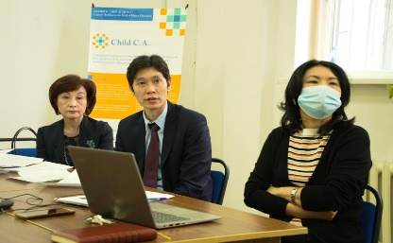
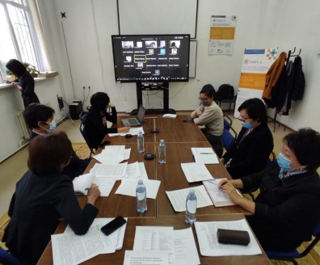
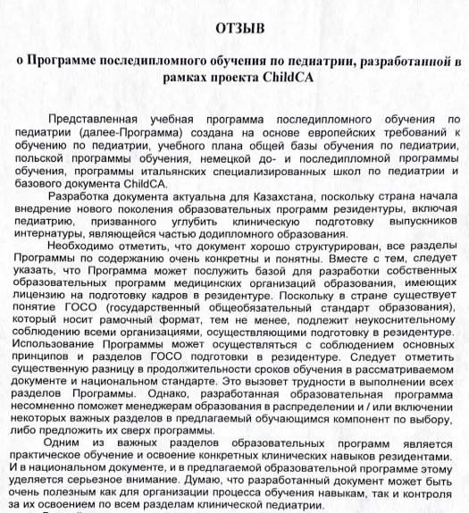
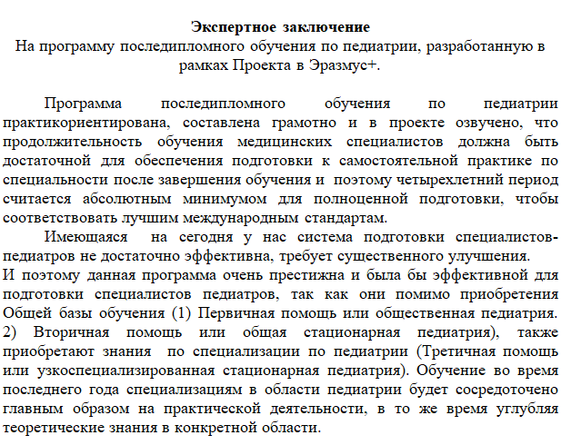
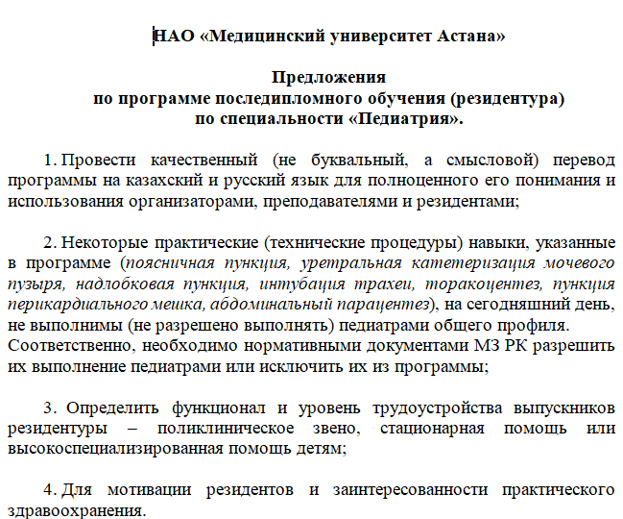
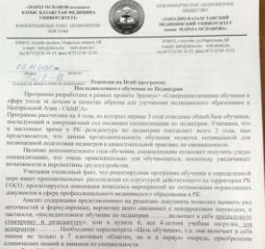
УРОВНИ ОБСУЖДЕНИЯ ОП
30.10.20 с целью сбора замечаний и предложений педиатрического сообщества командой КазНУ им.аль-Фараби был проведен Круглый стол по обсуждению ОП по «Педиатрии» с участием 24 специалистов в области педиатрии из ведущих медицинских Университетов и Академий РК. Получены отзывы, экспертные заключения, рецензии.

Slide 7
12 ноября 2020г состоялась встреча координаторов проекта, по итогам Промежуточного мониторинга НЕО, где было решено cоздать Рабочие группы по ОП, был определен их состави и назначены координаторы и ответственные за ОП.
По педиатрии - КазНУ,
По детской хирургии - КазМУНО,
По детской неврологии - КазНМУ .
23 декабря 2020 года состоялся Круглый стол с Вице-министром здравоохранения госпожой Ажар Гинаят и представителями ДНЧР, МОН РК, Национального офиса Erasmus в Казахстане и участниками проекта «Совершенствование обучения в сфере ухода за детьми в качестве образца для улучшения медицинского образования в Центральной Азии - ChildCA».

Slide 8
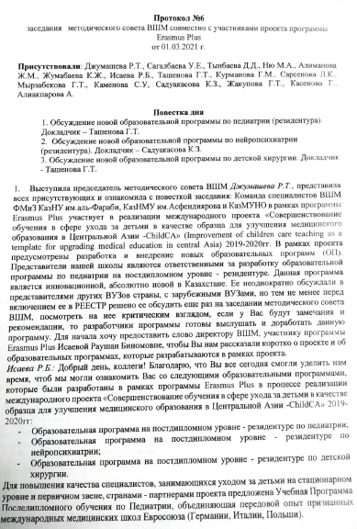
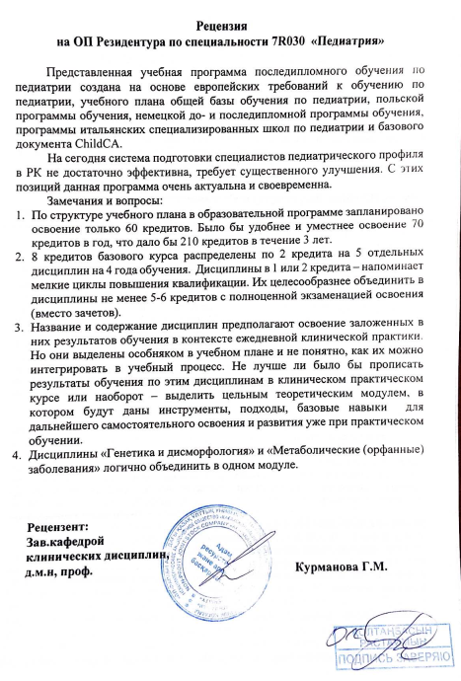
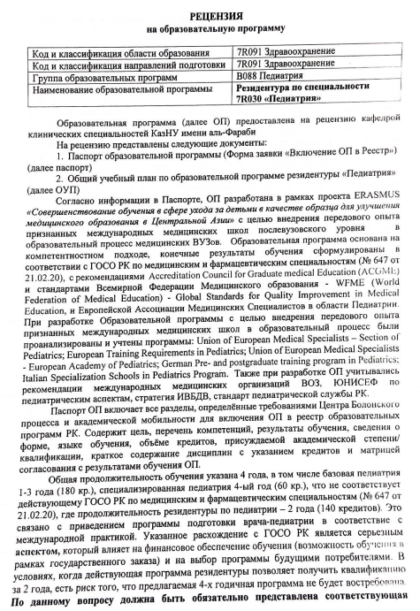
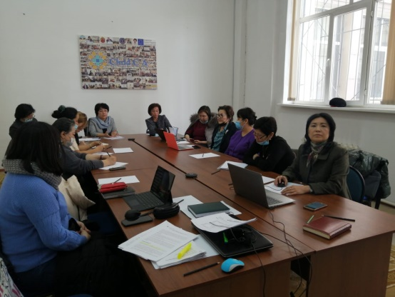
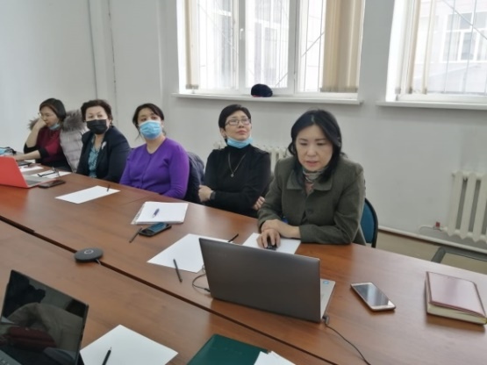
01.03.2021г. в КазНУ имени аль-Фараби был проведен Методический совет Высшей школы медицины, на котором были представлены обсуждению Образовательные программы по «Педиатрии» (резидентура), по «Нейропсихиатрии» (резидентура) и по «Детской хирургии» (резидентура), разработанные в рамках проекта «Совершенствование обучения в сфере ухода за детьми в качестве образца для улучшения медицинского образования в Центральной Азии - ChildCA».

Slide 9
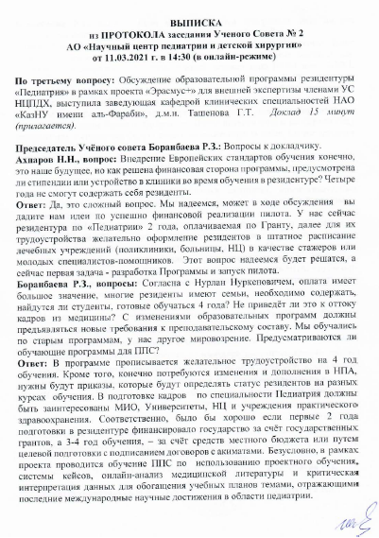
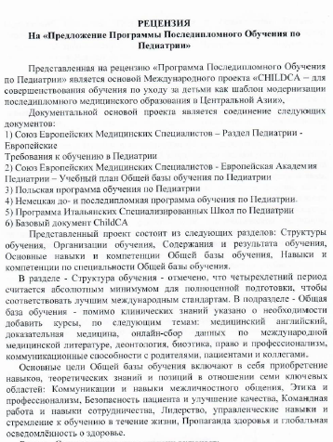
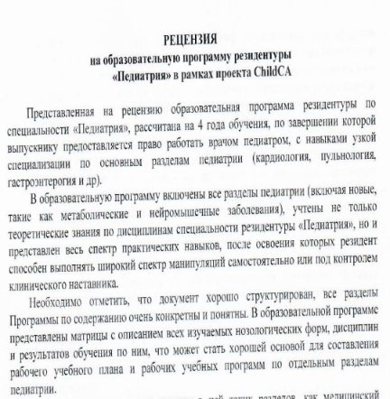
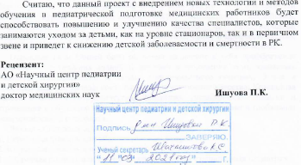
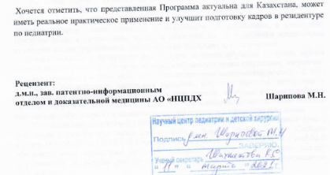
11.03.2021г был проведен Ученый совет в АО «Научный центр педиатрии и детской хирургии» на котором для внешней экспертизы была представлена Образовательная программа резидентуры по специальности «Педиатрия», разработанная в рамках проекта Эрасмус + «Совершенствование обучения в сфере ухода за детьми в качестве образца для улучшения медицинского образования в Центральной Азии»
Членами УС были даны рекомендации и зав. сектором биостатистики АО «НЦПиДХ» д.м.н. Ишуовой В.Н., а также зав. патентно-информационным отделом и доказательной медицины АО «НЦПиДХ» д.м.н. Шариповой М.Н. были даны рецензии к Образовательной программе резидентуры по специальности «Педиатрия».

Slide 10
ОП резидентуры «Педиатрия»
ГОСО РК 2020 г.
Предлагаемая модель
2 года
4 года
2 года – резидентура по педиатрии В ТУП
Педиатрия – 99 кредитов
Детская инфекция- 5 кредитов
Амбулаторная педиатрия – 10 кредитов
Детская хирургия - 5 кредитов
Детская фтизиатрия – 5 кредитов
Скорая неотложная помощь – 5 кредитов
Детская дерматовенерология- 3 кр.
140 ECTS (70 / год)
3 года – Общая подготовка по педиатрии
1 год – Специализация по педиатрии (амбулаторная, стационарная, узкоспециализированная)
при этом соблюдается европейский стандарт 5-летнего обучения
240 ECTS (60 / год)
280ECTS (70 / год)
Базовый шаблон учебного плана составлен из одних и тех же модулей для всех партнеров из стран ЦА. Произведена корректировка модульного шаблона учебной программы в соответствии
с конкретными условиями и НПА каждой участвующей страны.

Slide 11
СТРУКТУРА ОБУЧЕНИЯ
Европейский стандарт 5-летней резидентуры
Предлагаемая 4-летняя резидентура
3 года – Общая база обучения
+
2 года – Специализация по педиатрии
3 года – Общая база обучения
+
1 год – Специализация по педиатрии
=
Четырехлетний период считается абсолютным минимумом для полноценной подготовки, чтобы соответствовать лучшим международным стандартам

Slide 12
Специализация по педиатрии
1. Первичная помощь или общественная педиатрия
Участковый педиатр в АПП
2. Вторичная помощь или общая стационарная педиатрия
Врач-педиатр общего профиля в стационаре
Аллергология, Кардиология, Дерматология, Эндокринология, Неотложная медицина, Гастроэнтерология, Гематоонкология, Иммунология, Инфекционные болезни, Анестезиология и реанимация терапии, Метаболические заболевания,
Неонатология, Нефрология, Пульмонология, Ревматология, Нейропсихиатрия
3. Третичная помощь или узкоспециализированная стационарная педиатрия

Slide 13
Хронограмма учебной программы
Европейская система перевода и накопления баллов (кредиты ECTS)
70 ECTS/год
25 - 30 часов в неделю
36/40 неделям в год
4 года - 280 ECTS
25% ( 70 ECTS) -ТЗ (фронтальные лекции, семинары, вебинары, конгрессы)
75% (210 ECTS)-ПКН
курация больных в стационарах
прием и обслуживание участков на АПП,
педиатрическая деятельность на местах и т.д.
3 мес. ИТ неонатологии
3 мес. ИТ педиатрии
3 мес. неонатологии
3 мес. в инфекционном стационаре
2 мес. лабораторной медицины
3 мес. педиатром общего профиля в больнице
3 мес. педиатром в поликлинике
Практическое обучение
общей педиатрии и
педиатрии по специализации

Slide 14
Общая база обучения (3 года)
Специализация по педиатрии (1 год)
Перечень компетенций:
КК1. Оказание медицинской помощи и пропаганда здоровья
КК2. Коммуникация и навыки межличностного общения
КК3. Этика и профессионализм
КК4. Безопасность и улучшение качества пациентов
КК5. Командная работа и навыки сотрудничества
КК6. Лидерство, управленческие навыки и стремление к обучению на протяжении всей жизни.
Продолжительные курсы (1-4 г)
Интегрированы в модули и дисциплины
Медицинский английский
Доказательная медицина
Онлайн-сбор данных по международной медицинской литературе
Деонтология, биоэтика, право и профессионализм
Коммуникационные способности
Факультативные курсы по основам Ультразвука в Педиатрии

Slide 15
ОБЩИЕ НАВЫКИ И КОМПЕТЕНЦИИ
Токсикология
Лабораторная диагностика
Генетика и дисморфология
Детская хирургия
Визуальная диагностика
Нормальное-Аномальное Развитие - Рост
Питание
Фармакология
Обеспечение безопасности
НАВЫКИ И КОМПЕТЕНЦИИ ПО СПЕЦИАЛЬНОСТИ
1) Подростковая медицина
2) Аллергология
3) Кардиология
4) Амбулаторная педиатрия
5) Дерматология
6) Офтальмология
7) Отологингология
8) Эндокринология и диабетология
9) Неотложная помощь
10) Гастроэнтерология и гепатология
11) Генетика и дисморфология
12) Гематология и онкология
13) Инфекционные и иммунные заболевания
14) Психические и поведенческие расстройства
15) Метаболические заболевания
16) Неонатология
17) Нефрология и урология
18) Неврологии и нейромышечные заболевания
19) Пред- и послеоперационный уход
20) Пульмонология
21) Ревматология
22) Фтизиатрия

Slide 16
Технические процедуры (после трёхлетней Общей базы обучения)
Самостоятельно:
Канюляция и отбор проб пупочной вены и артерий
Спирометрический тест, кислородная терапия
Мешочная, клапанная и масочная вентиляция
Внешняя компрессия грудной клетки
Интубация трахеи доношенных новорожденных
Интубация трахеи недоношенных детей и детей старшего возраста
Использование экзогенного сурфактанта
Обеспечение безопасности
Введение внутрикожных, подкожных, внутримышечных и внутривенных препаратов
Измерение T, пульса и АД
Заборы капиллярной или периферической крови
Забор мазка из носа кожи
Мониторинг жизненно важных функций с помощью кардиомонитора, пульсоксиметрия
Электрокардиограмма
Поясничная пункция
Исследование желудка, промывание желудка, клизма
Уретральная катетеризация, надлобковая аспирация мочи
Сбор крови из основных центральных венозных сосудов
Под наблюдением:
Торакоцентез (выпот, пневмоторакс)
Переливания крови и его компонентов
Тонкоигольная биопсия
Введение чрескожного венозного катетера
Пункция перекардинального мешка
Абдоминальный парацентез

Slide 17
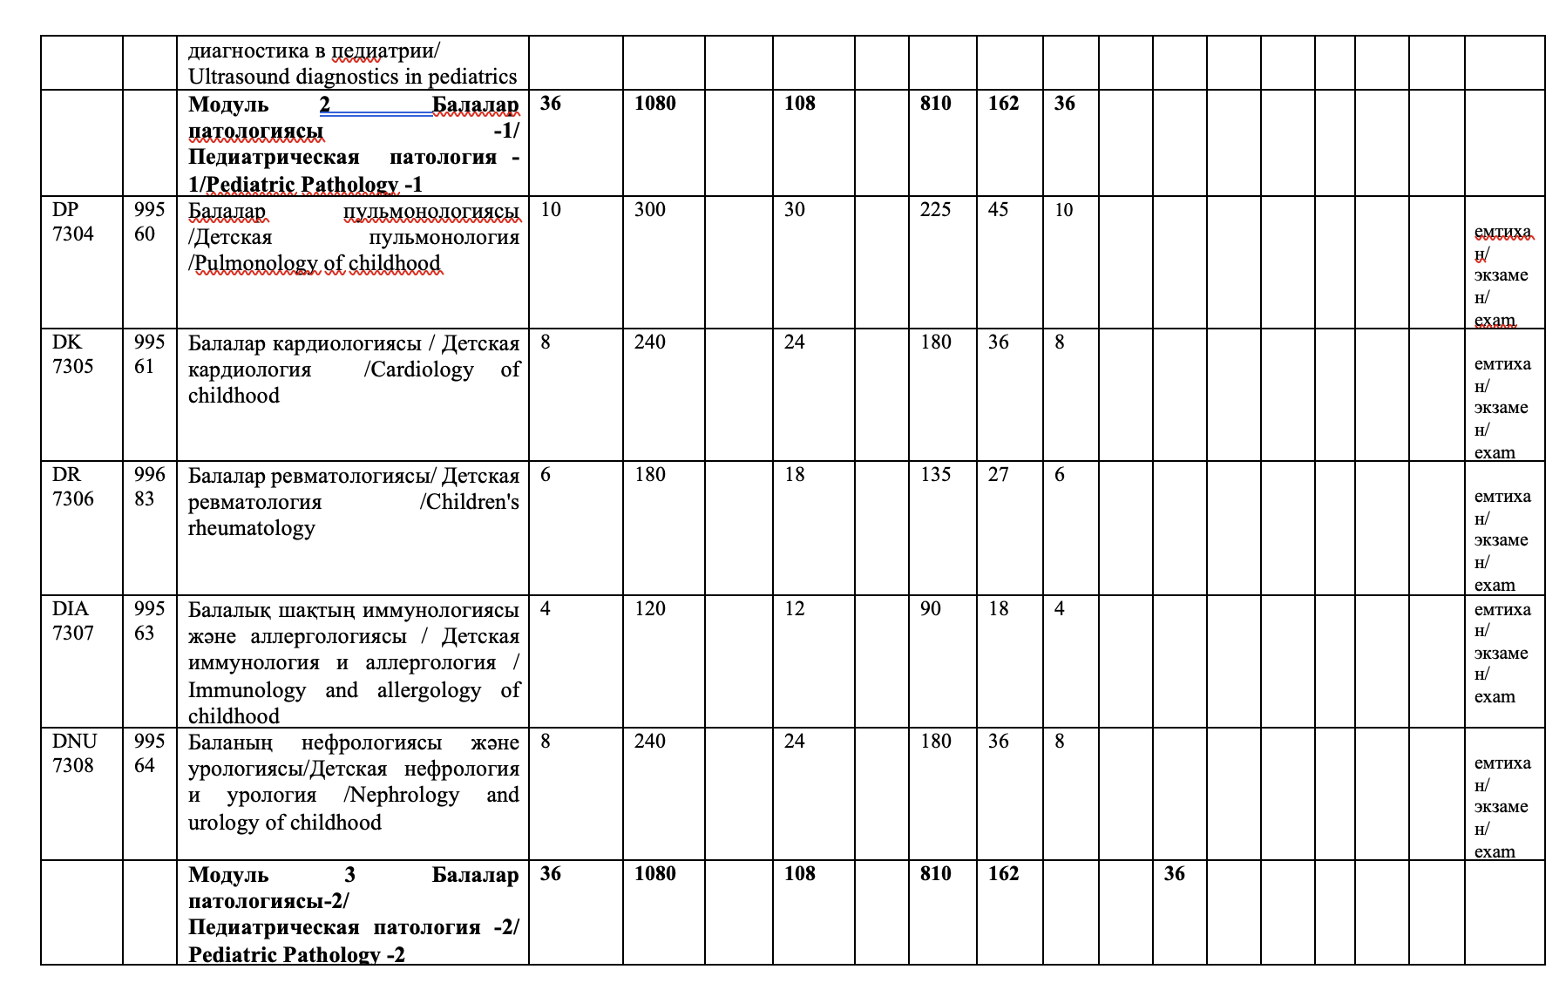
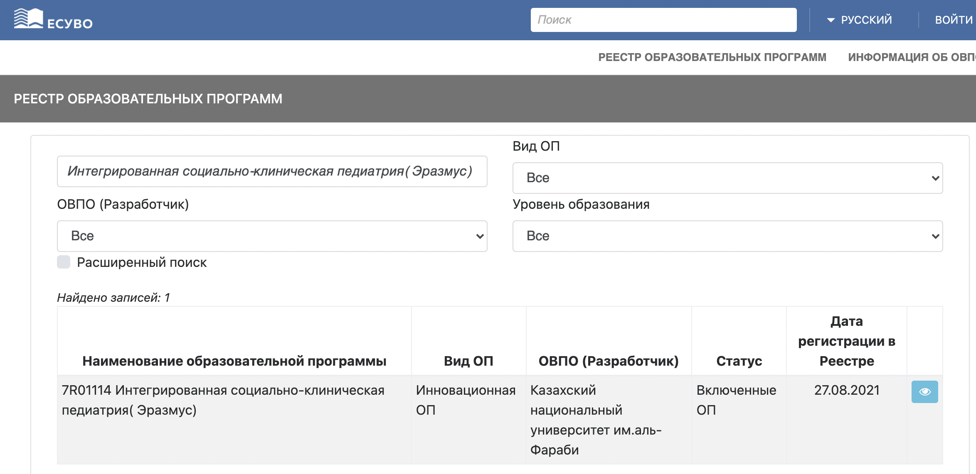
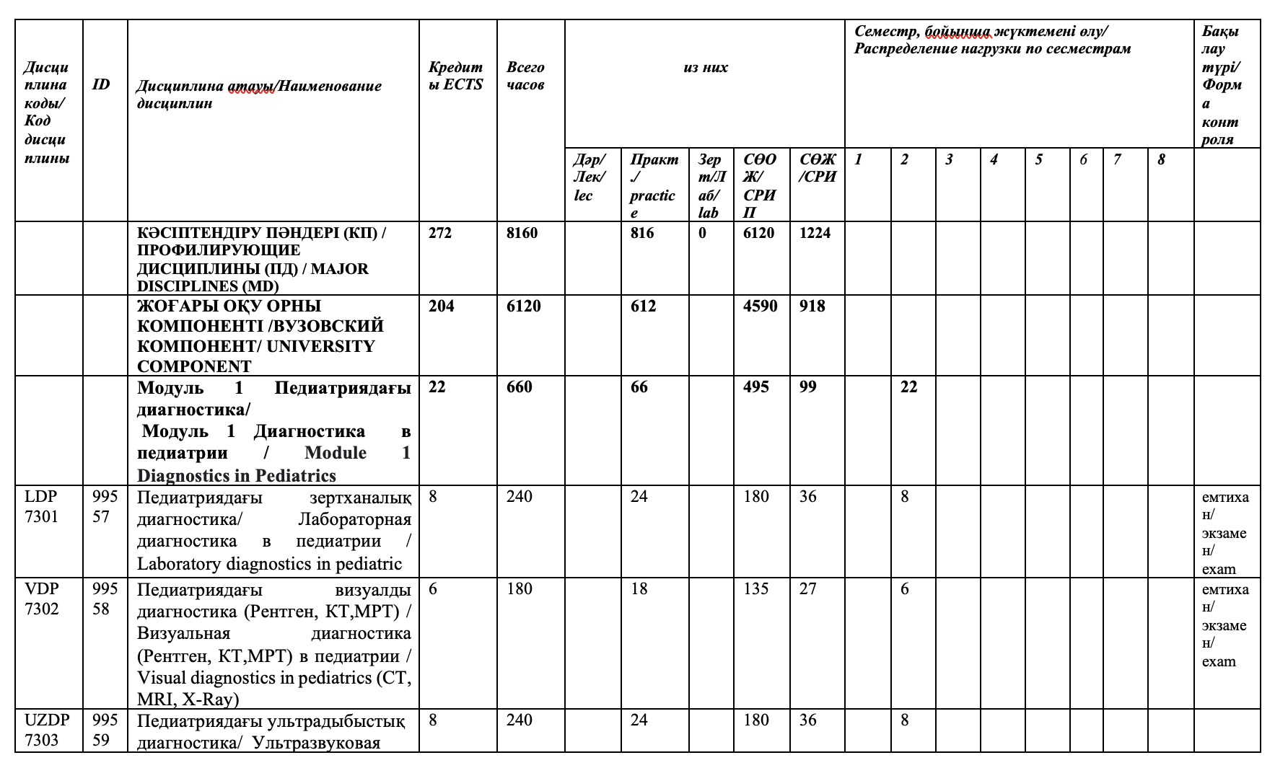
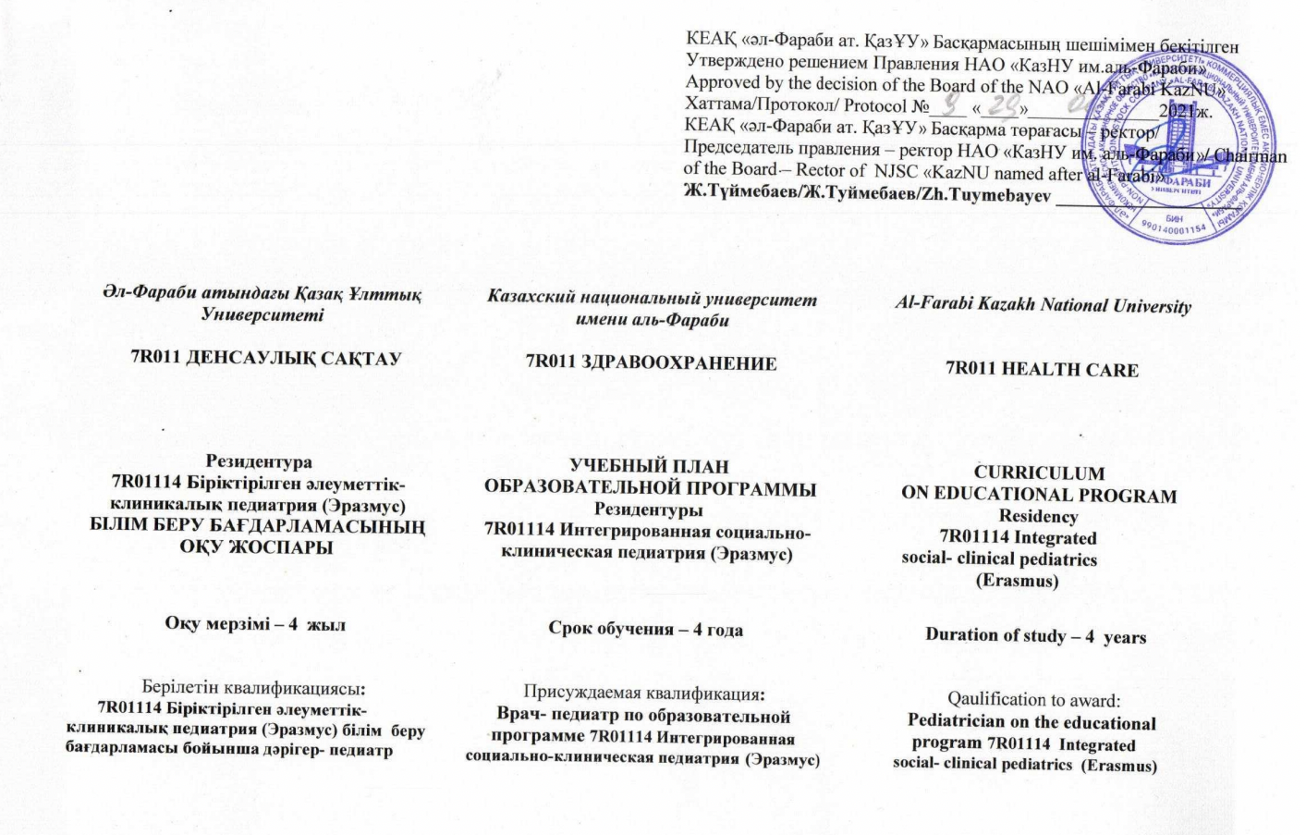
ОБЩИЙ УЧЕБНЫЙ ПЛАН ПО ОБРАЗОВАТЕЛЬНОЙ ПРОГРАММЕ
«Интегрированная социально –клиническая педиатрия»
ОП прошла экспертизу в Центре Болонского процесса и внесена в Реестр ESUVO

Slide 18
Итоги последнего совещания с координатором проекта 18.06.2021г.
Задача проекта №2 - разработать ОП по резидентуре « Педиатрия»;
Предложение - адаптировать ОП согласно ТУП ГОСО РК 2 года и добавить недостающие дисциплины и кредиты в виде Сертификационных курсов

Slide 19
Основные отличительные особенности ОП резидентуры по «Педиатрии»
Базовый шаблон учебного плана составлен из одних и тех же модулей для всех партнеров из стран ЦА. Произведена корректировка модульного шаблона учебной программы в соответствии с конкретными условиями и НПА каждой участвующей страны;
Усложнение структуры ОП от общего к более специализированному обучению;
Прогрессирующая самостоятельность в выполнении технических процедур;
Содержание обучения: акцент на превентивную, социальную и общественную педиатрию (уход, сохранение здоровье детей, которое охватывает все аспекты роста и развития, и профилактики, в т.ч. обеспечение безопасности);
Методы обучения: использование технологий ИКТ как инструмента интерактивного обучения, электронное обучение, непрерывное образование, онлайн обучение и виртуальная мобильность.

Slide 20
Визит посла Италии
4 октября 2021г. Председатель Правления - Ректор КазНУ имени Аль-Фараби Жансеит Туймебаев провел встречу с Послом Республики Италия в РК г-ном Марко Альберти. В ходе встречи стороны обсудили двустороннее сотрудничество в области науки и образования, а также отметили основные задачи стратегического партнерства между Казахстаном и Италией.
В ходе беседы Ректор ВУЗа Жансеит Туймебаев отметил, что в рамках программы «Эрасмус+» действует проект «ChildCA – совершенствование обучения в сфере ухода за детьми в качестве образца для модернизации послевузовского медицинского образования в Центральной Азии», под руководством университета Павии.
Посол Италии в РК г-н Марко Альберти поблагодарил руководство за теплый прием и высоко оценил результаты сотрудничества Вуза с итальянскими университетами. Он заверил, что будет поддерживать все начинания.

Slide 21
Спасибо за внимание!

